Slide 1
Bezbariérová
Knihovna města Hradce Králové
Kateřina Knytlová

Slide 2
Úvod
Kde sídlíme
KMHK - bezbariérové úpravy
Zvuková knihovna pro nevidomé
a slabozraké

Slide 3
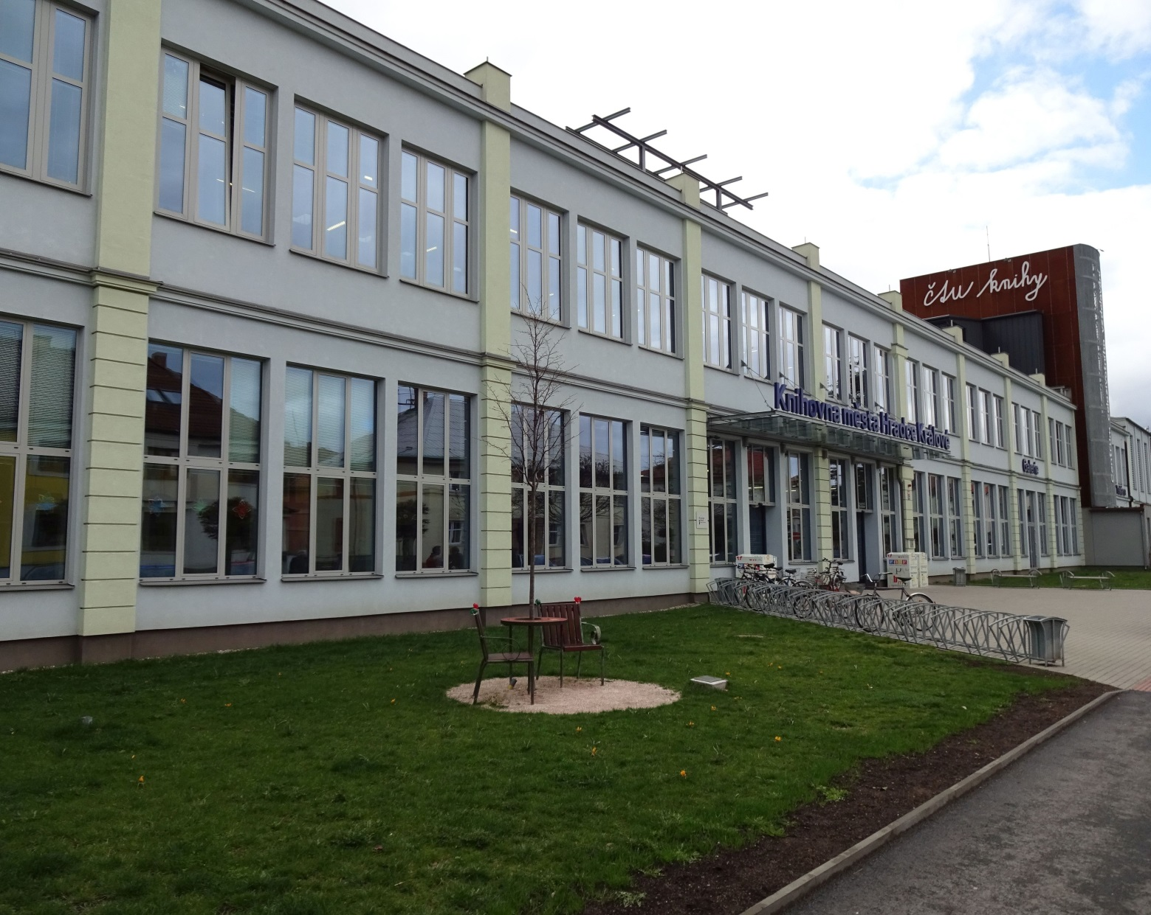
Kde sídlíme

Slide 4
KMHK
od roku 2013 sídlíme ve Wonkově ulici, v bývalé továrně Vertex
(Centrum celoživotního vzdělávání)
+ 11 poboček po Hradci Králové
certifikát Handicap Friendly pro oblast zrakového postižení (od r. 2016)

Slide 5
Centrum celoživotního vzdělávání
Akustické hlasové majáčky nad vchodem do knihovny i v budově, umělé vodicí linie, přepážková indukční smyčka, plošina pro vozíčkáře, výtah
štítky na zábradlích, štítky na dveřích, hmatová mapa 2. podlaží CCV

Slide 6
Služby
rozcestník Bez bariér (služby pro uživatele s mentálním, tělesným, sluchovým a zrakovým postižením)
http://www.knihovnahk.cz/bez-barier
FriendlyVox, Tichá linka
pobočka Slezské Předměstí (lekotéka)
pobočka Moravské Předměstí A (neslyšící)

Slide 7
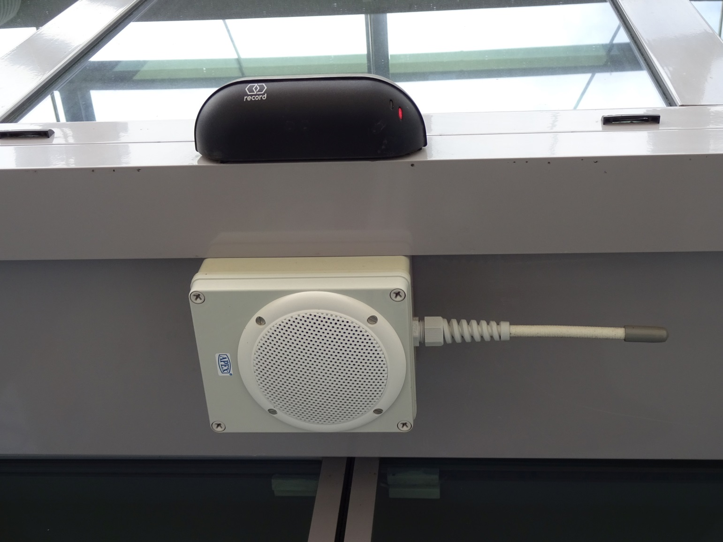
Akustický hlasový majáček

Slide 8
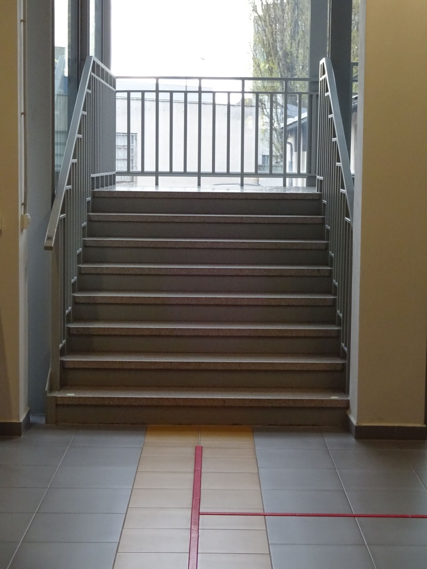
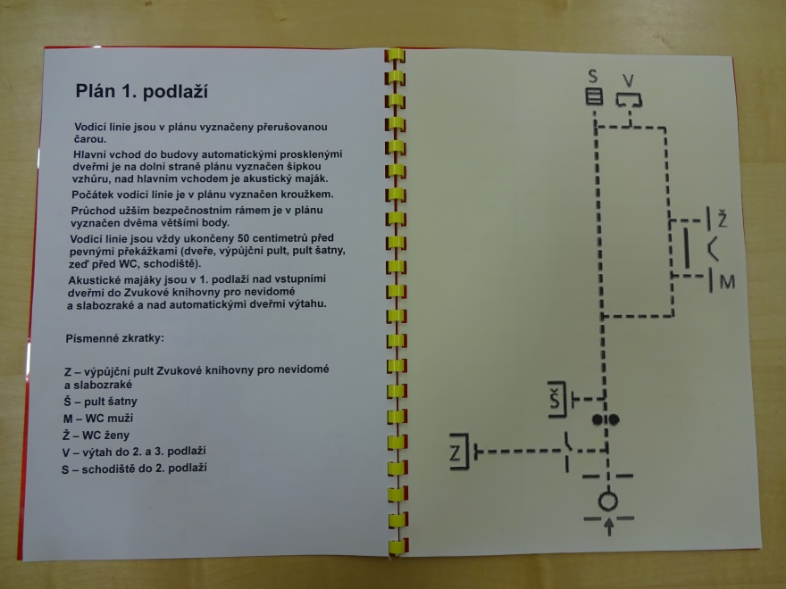
Umělé vodicí linie a plány

Slide 9
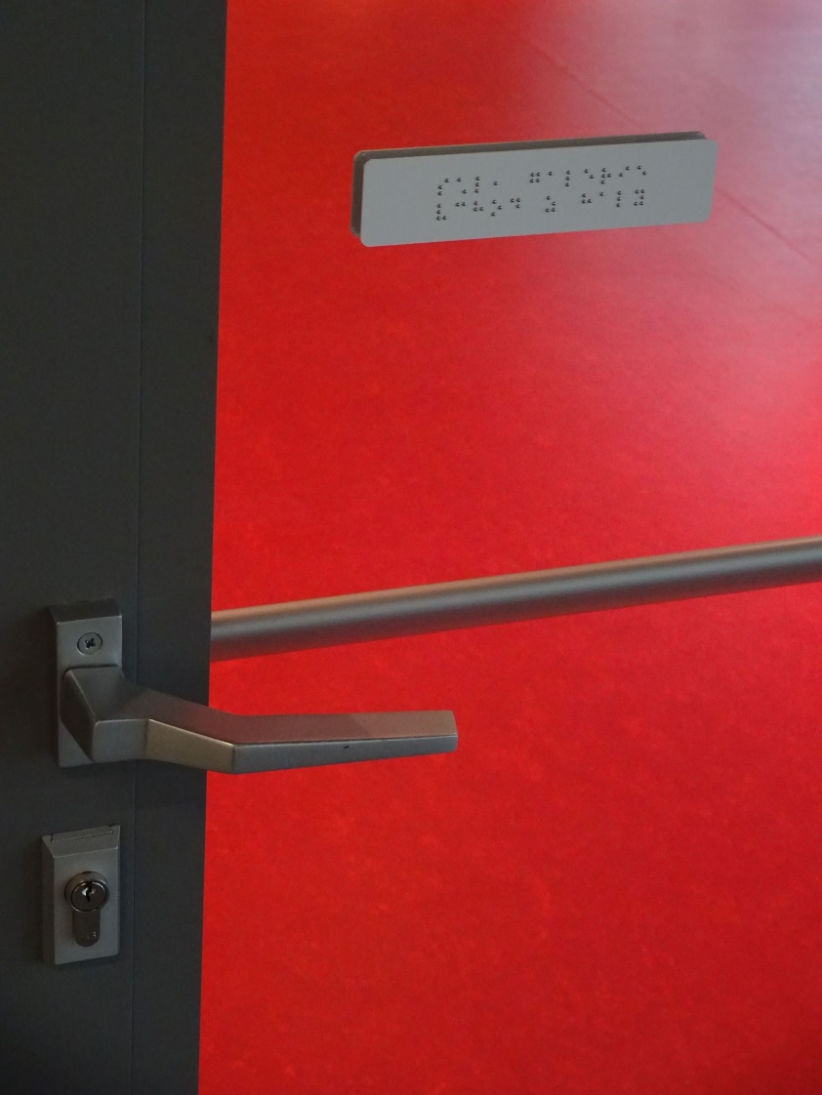
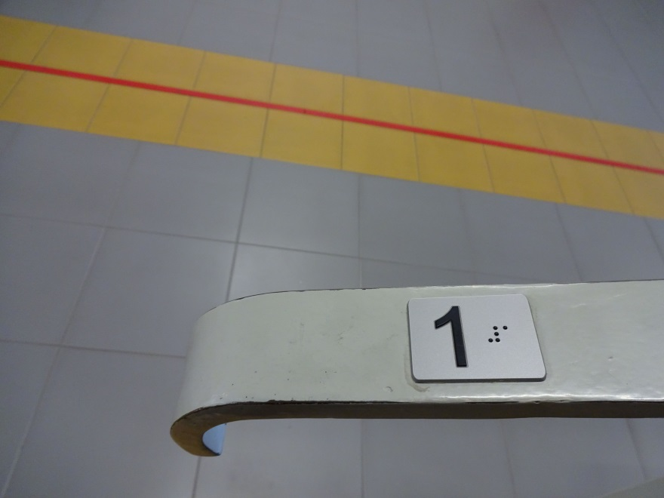
Štítky na zábradlí a dveřích

Slide 10
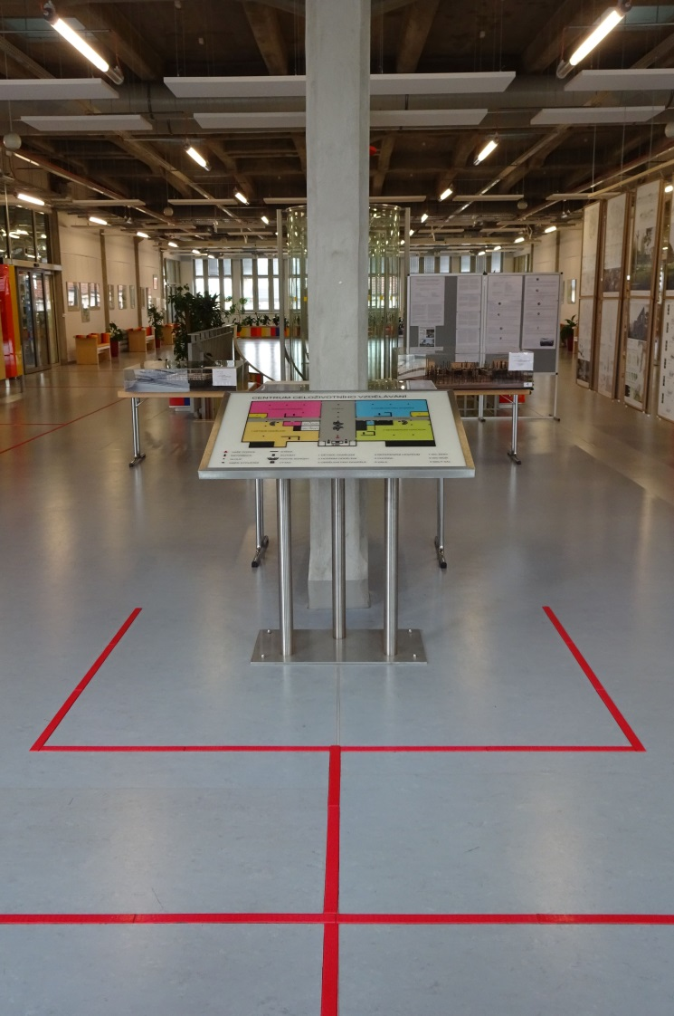
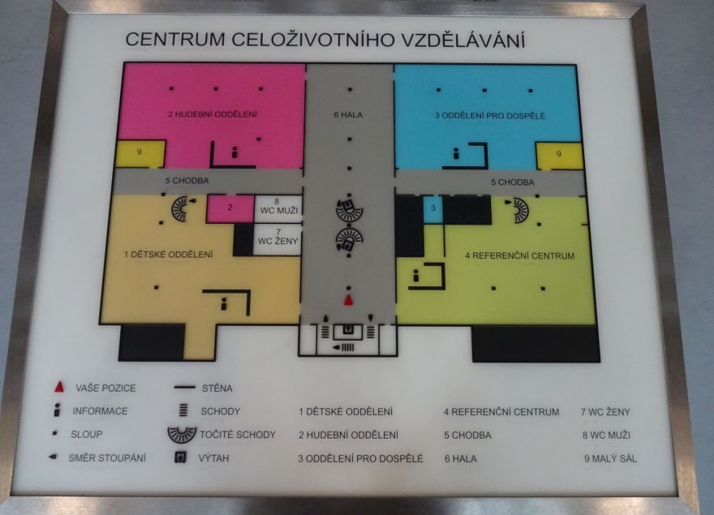
Hmatová mapa

Slide 11
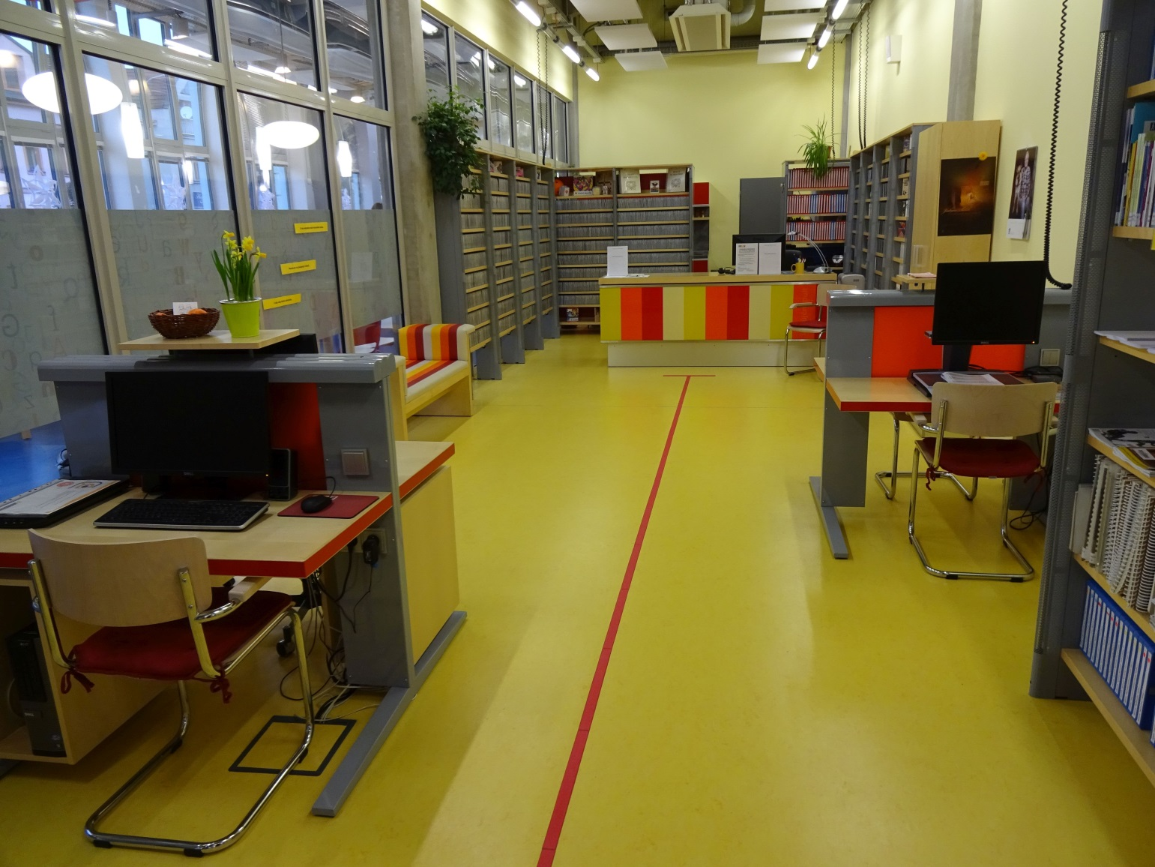
Zvuková knihovna pro nevidomé a slabozraké

Slide 12
Uživatelé zvukové knihovny
77 % uživatelů je starší 60 let
muži a ženy (1/3 : 2/3)
technické dovednosti
zájmy

Slide 13
Zvuková knihovna
Příklady akcí, které pořádáme:
Setkání s literaturou (komponovaný literární pořad)
osvětové besedy pro žáky základních škol
Příklady akcí, kterých se účastníme:
Festival sociálních služeb
Den Evropy s velrybou

Slide 14
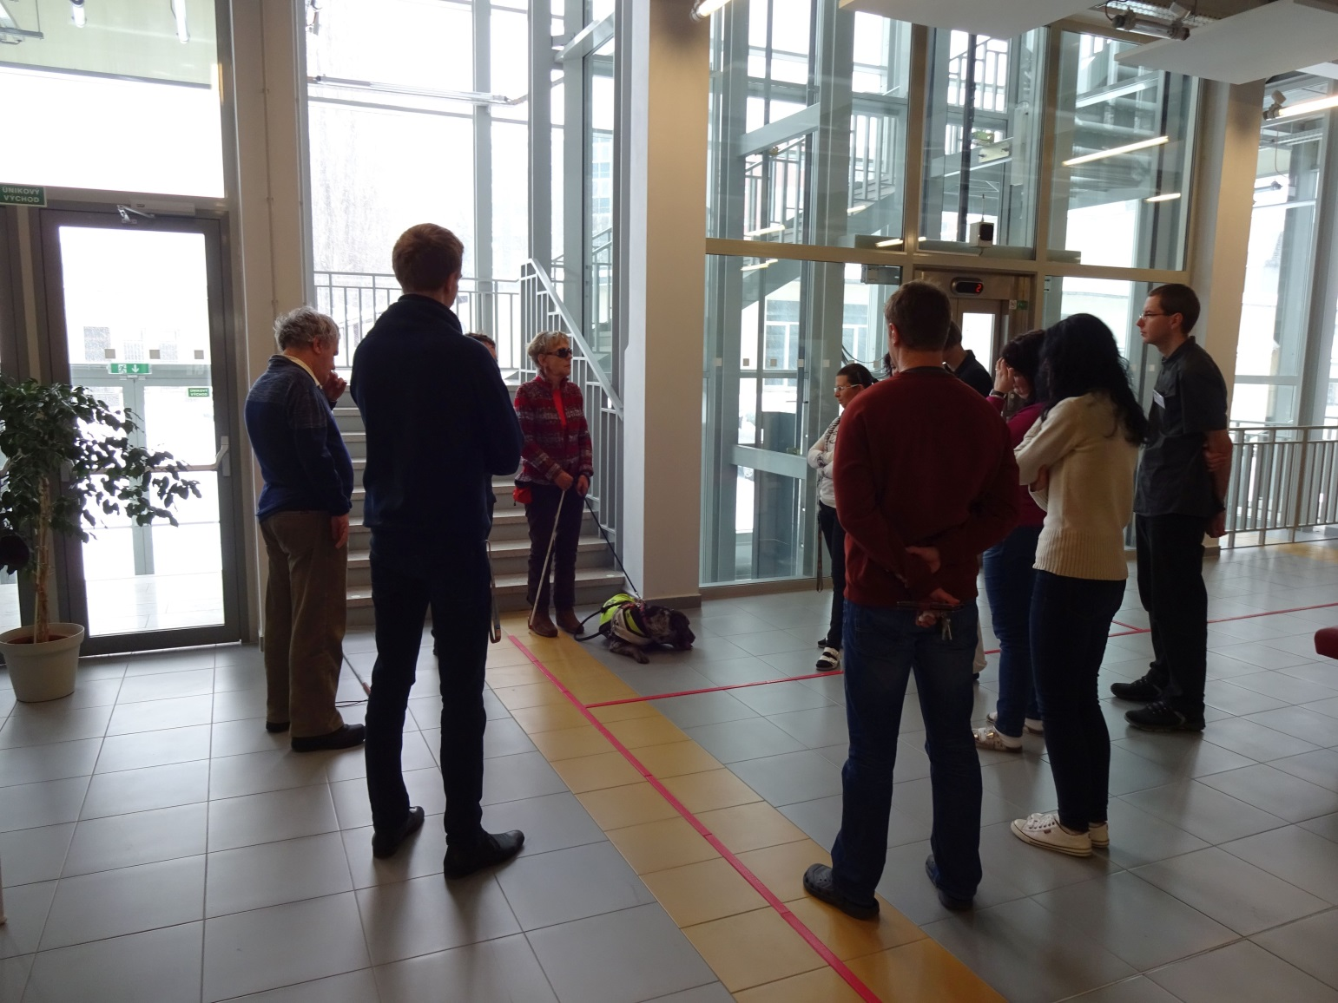
Školení zaměstnanců

Slide 15
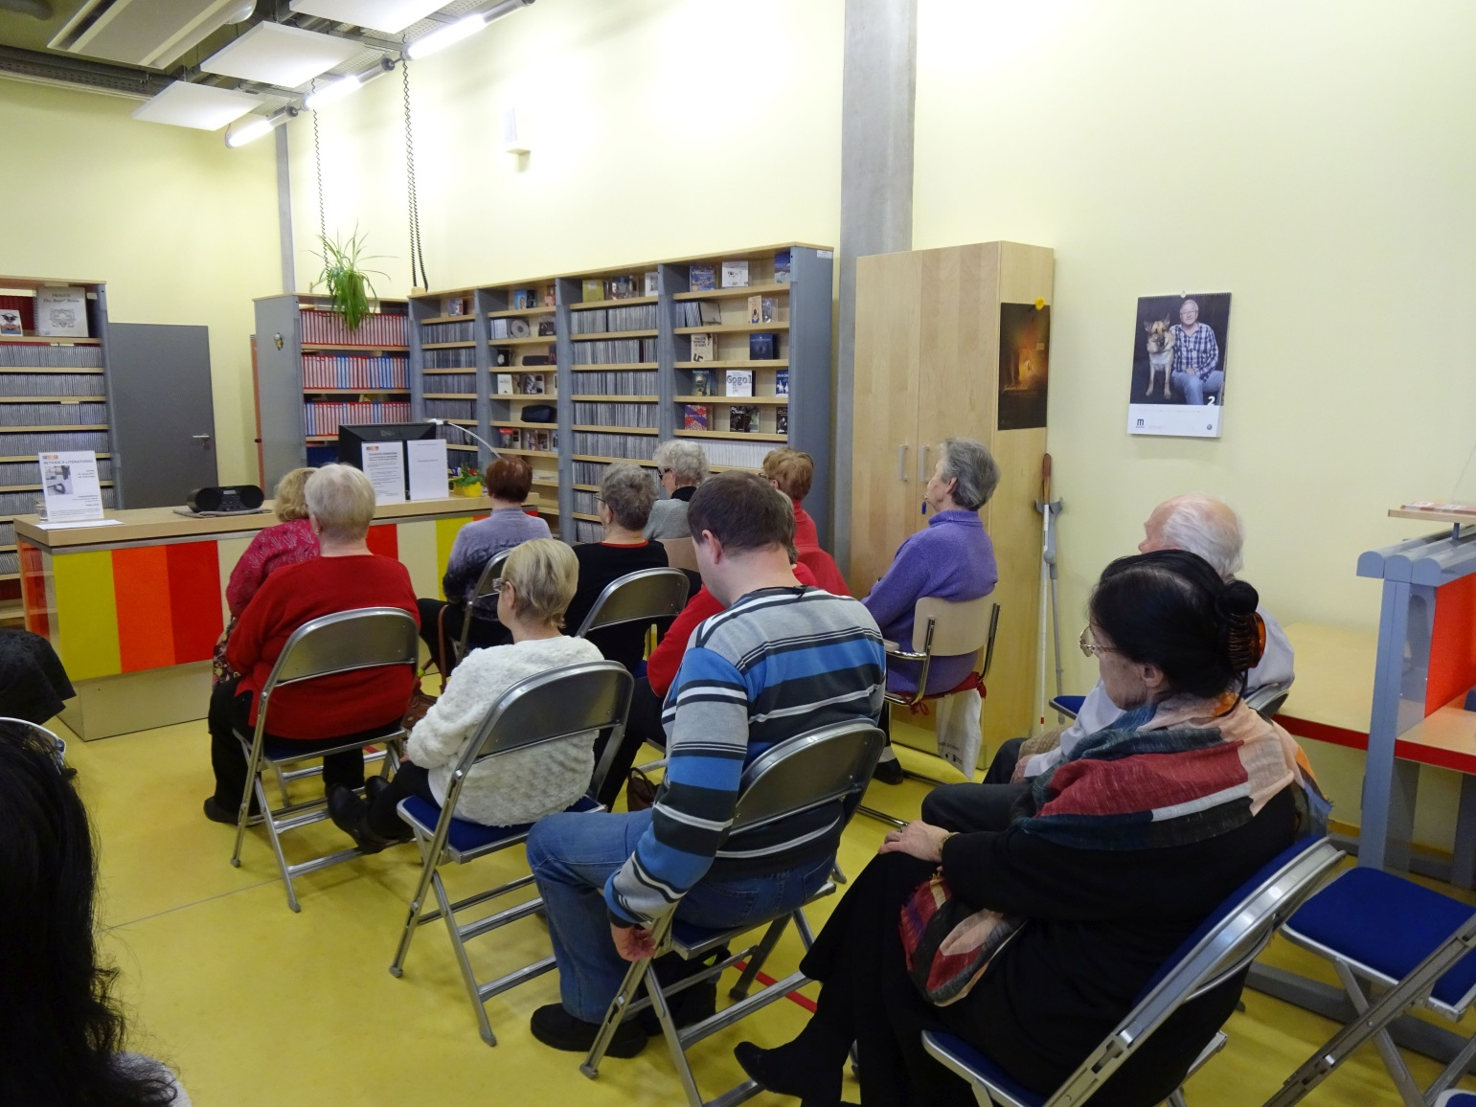
Setkání s literaturou

Slide 16
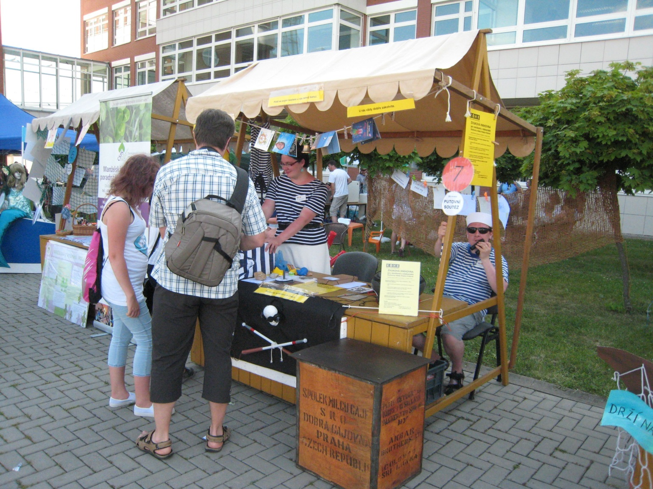
Festival sociálních služeb

Slide 17
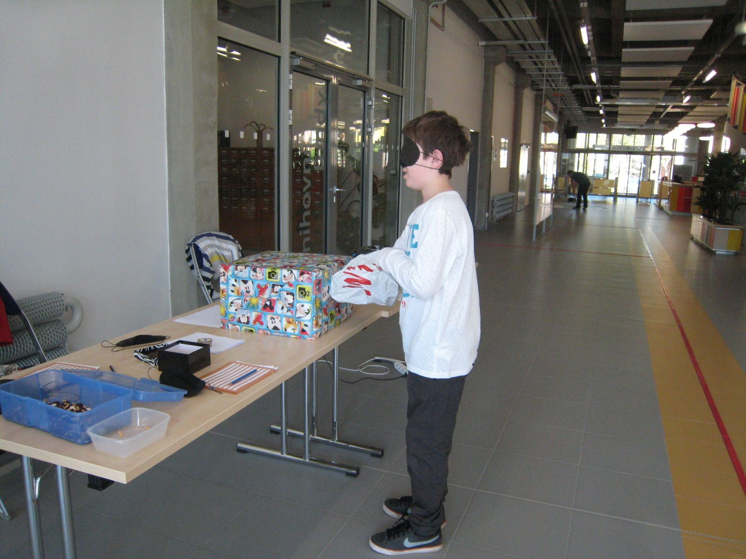
Den Evropy s velrybou

Slide 18
Děkuji za Vaši pozornost
www.knihovnahk.cz
Knytlova@knihovnahk.cz

